Slide 1
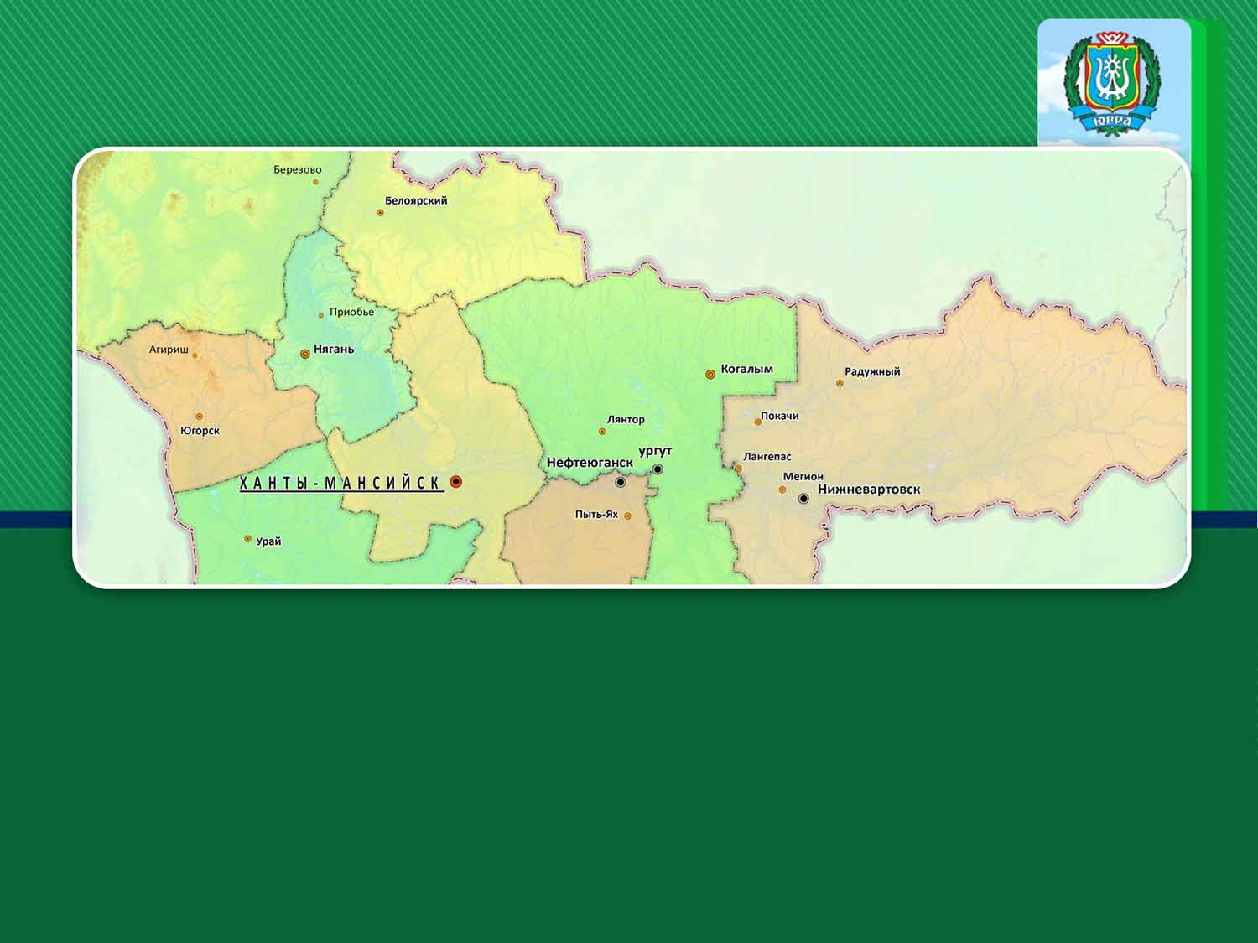
Территориальная информационная система
Ханты-Мансийского автономного округа – Югры в части мониторинга лесных пожаров и учета социально-значимых объектов

Slide 2

Территориальная информационная система ХМАО - Югры
Общая информация о проекте
Цель создания ТИС Югры: повышение эффективности управления социально-экономическим развитием Ханты-Мансийского автономного округа – Югры.
Назначение ТИС Югры: ТИС Югры – единая региональная информационная система, предназначенная для сбора, хранения, обработки и предоставления информации с целью информационного и научно-аналитического обеспечения процесса решения задач, связанных с управлением социально-экономическим развитием автономного округа, в том числе обеспечения информационными ресурсами для оперативного управления работой по предотвращению чрезвычайных ситуаций.
Ожидаемые показатели результативности до 2015 г.: увеличение доли органов государственной власти до 100% и местного самоуправления муниципальных образований первого уровня автономного округа до 100% , использующих ТИС Югры для предоставления информации, поддержки принятия управленческих решений.

Slide 3
Территориальная информационная система ХМАО - Югры
История возникновения проекта
Протокол совещания по вопросам информационных технологий в целях повышения эффективности управления социально-экономическим развитием ХМАО –Югры при Губернаторе автономного округа Н.В.Комаровой, 15 мая 2010г
Принято решение о разработке обоснования проекта создания и внедрения Комплексной Вертикально Интегрированной Информационной Системы Управления Регионом
Протокол совместного совещания по вопросу создания и использования комплексных информационных систем и банков данных в целях повышения эффективности управления социально-экономическим развитием региона и муниципальных образований, 10.06.2010г.
Принято решение о необходимости и актуальности создания в автономном округе Комплексной Вертикально Интегрированной Информационной Системы Управления Регионом на основе интеграции окружных, муниципальных, ведомственных и корпоративных информационных ресурсов и систем
Распоряжение Правительства Ханты-Мансийского автономного округа-Югры №301-рп от 27 августа 2010 г. «О территориальной информационной системе ТИС Югры»
Создание межведомственной рабочей группы, в состав которой включены представители ОГВ ХМАО-Югры и представители муниципальных образований «пилотных» территорий

Slide 4
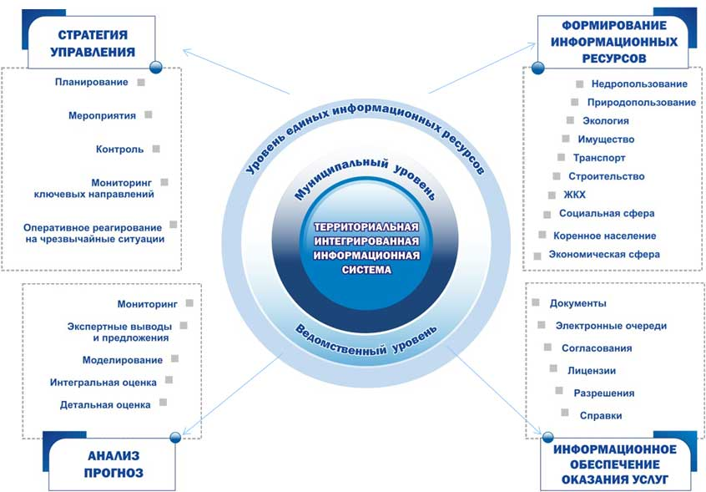
Территориальная информационная система ХМАО - Югры
Описание локальной области внедрения
Notes:
Информационное пространство ТИС Югры охватывает все три уровня современной организации территориального управления: федеральный, региональный и муниципальный, что позволяет рассматривать автономный округ под призмой всех существующих аспектов информационного обеспечения.
Направления использования ТИС Югры также многогранны и включают в себя как собственно формирование информационных ресурсов, так и постановку и решение более сложных задач, какими выступают стратегия долгосрочного социально-экономического развития автономного округа и муниципальных образований и повседневное обеспечение аналитических и прогнозных задач, в том числе и в контексте современной политики предоставления государственных услуг.

Slide 5
Территориальная информационная система ХМАО - Югры
Ресурсные затраты
Продолжительность проекта ТИС Югры в целом — 2010 – 2013 г.г.
Продолжительность реализации ТИС Югры в части мониторинга лесных пожаров и учета социально-значимых объектов от проектирования до внедрения – 6 месяцев.
Формирование информационных ресурсов ТИС Югры в части мониторинга лесных пожаров и учета социально-значимых объектов выполняется по сегодняшний день

Slide 6
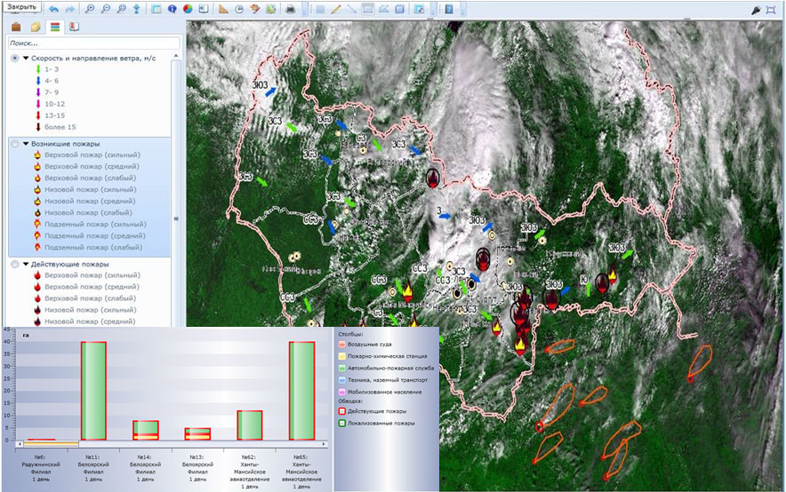
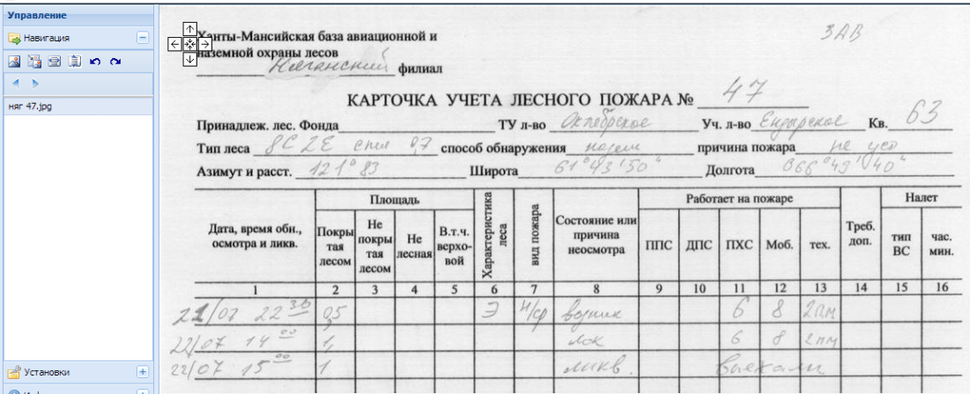
Территориальная информационная система ХМАО - Югры
Итоги реализации проекта. Подсистема мониторинга лесных пожаров
Комплексный мониторинг и прогноз лесных пожаров, задымленности с учетом данных пожарной обстановки, метеоданных, данных грозопеленгации
Notes:
Все данные в совокупности рассматриваются в единой системе координат, с учётом инфраструктуры, населённых пунктов и другой информации.
Имеющаяся на сегодняшний день практика применения информационного наполнения ТИС Югры для решения оперативных задач показала свою состоятельность, например, при тушении лесных пожаров, когда конкретная оперативная информация по тушению лесных пожаров позволяла определять направление лесных пожаров, а, следовательно, и потенциальную угрозу для населенных пунктов и объектов экономики. В комплексе с материалами дистанционного зондирования Земли информация позволяла прогнозировать развитие событий по направлению дыма от крупных лесных пожаров с принятием превентивных мероприятий по снижению негативных последствий для населения.

Slide 7
Территориальная информационная система ХМАО - Югры
Итоги реализации проекта. Подсистема мониторинга лесных пожаров
Все заинтересованные участники федерального, регионального, муниципального уровня, юридические лица и население
ТИС Югры
ТРАНСПОРТНАЯ ИНФРАСТРУКТУРА
ИНЖЕНЕРНАЯ ИНФРАСТРУКТУРА
НЕДРОПОЛЬЗОВАНИЕ
МЕТЕОДАННЫЕ
ЭКОЛОГИЧЕСКИЕ ДАННЫЕ
ТОПОГРАФИЧЕСКАЯ ОСНОВА
ДАННЫЕ ДИСТАНЦИОННОГО ЗОНДИРОВАНИЯ ЗЕМЛИ
ДАННЫЕ ОТ МЧС
ТЕРМИЧЕСКИЕ ТОЧКИ
ФАКЕЛЬНЫЕ СИСТЕМЫ
ЛЕСОУСТРОЙСТВО
РАСПРЕДЕЛЕНИЕ ЗЕМЕЛЬ ПО ПРЕОБЛАДАЮЩЕЙ ПОРОДЕ
ЛЕСОПОЛЬЗОВАТЕЛИ
ДОГОВОРА АРЕНДЫ
ПЛАНЫ ОСВОЕНИЯ ЛЕСОВ
ЛЕСНЫЕ ПОЖАРЫ
АВИАОТДЕЛЕНИЯ И ПАТРУЛЬНЫЕ МАРШРУТЫ
ПОЖАРНО-ХИМИЧЕСКИЕ СТАНЦИИ
Департамент природных ресурсов и несырьевого сектора экономики
Notes:
После выявления лесного пожара, в систему вносятся оперативные данные о пожаре: местонахождение и характеристики, с подтверждением фактографическими отсканированными документами.
Информация в автоматическом режиме поставляется в ТИС Югры и в комплексе с метеоданными, данными о пожарах и ходе их ликвидации, космическими данными, данными грозопеленгации и др. предоставляется пользователям в различных форматах – графическом, картографическом, табличном видах, в форме деловой графики.

Slide 8
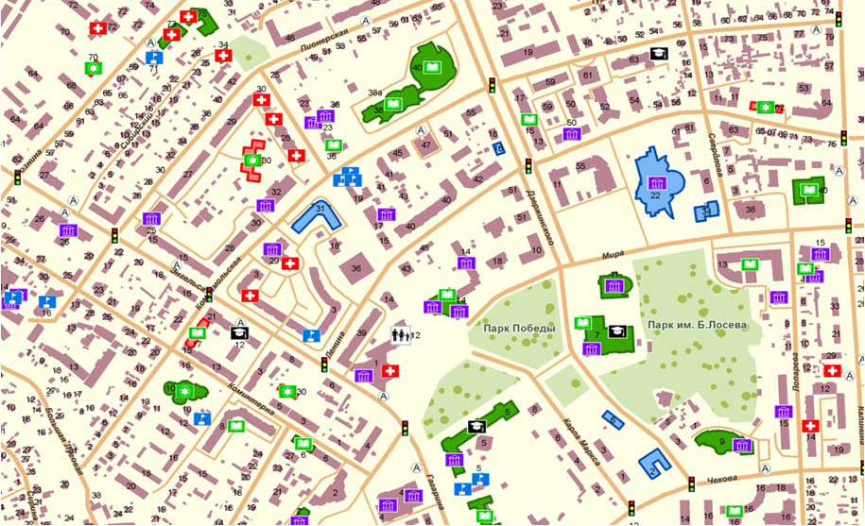
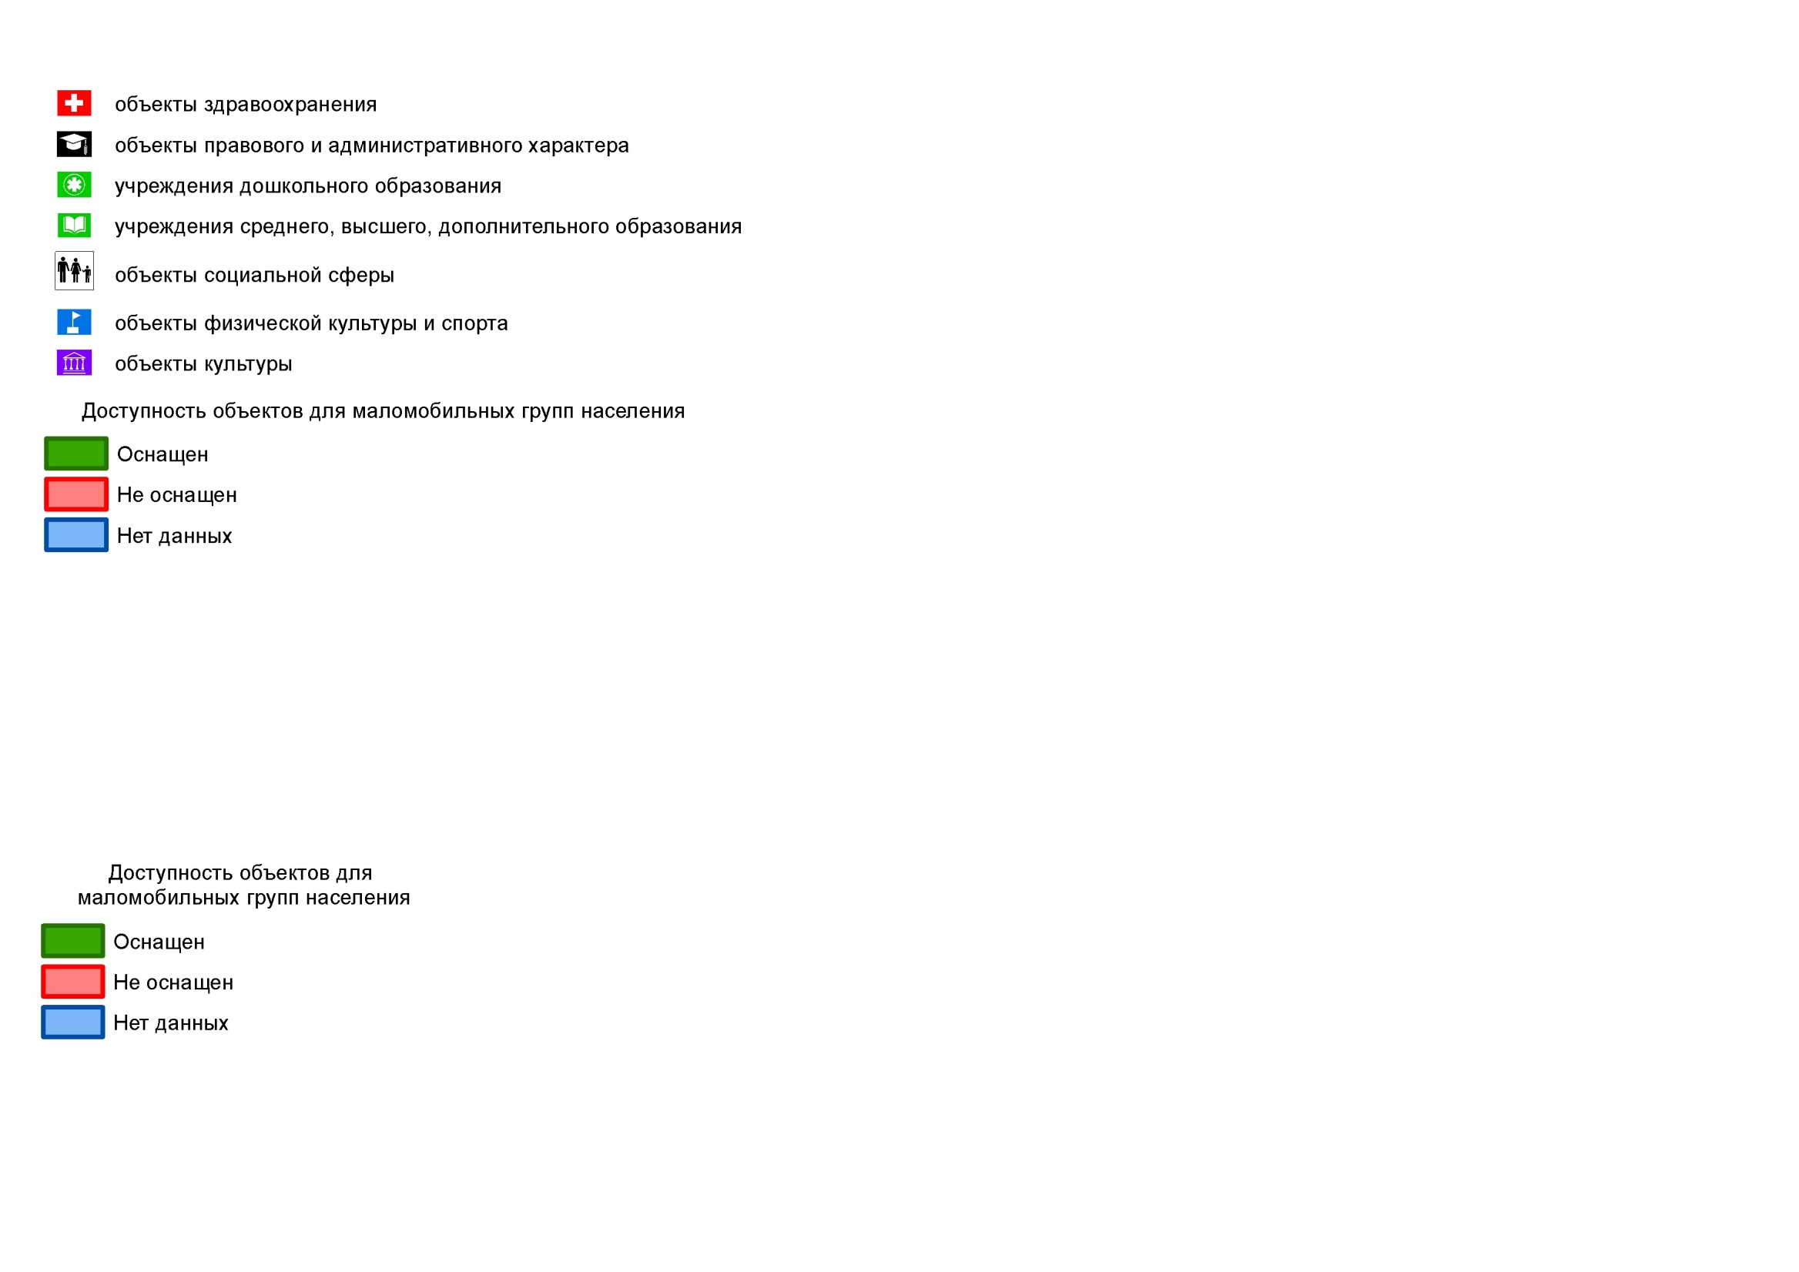
Территориальная информационная система ХМАО - Югры
Итоги реализации проекта. Социально-значимые объекты
Интеграция Информации о градостроительстве, ЖКХ и доступности объектов социального назначения
ХАНТЫ-МАНСИЙСК
СУРГУТ
НЕФТЕЮГАНСК
НИЖНЕВАРТОВСК
ЛАНГЕПАС
РАДУЖНЫЙ
КОГАЛЫМ
МЕГИОН
ПЫТЬ-ЯХ
ЛЯНТОР
ПОКАЧИ
ЮГОРСК
УРАЙ
СОВЕТСКИЙ
НЯГАНЬ
Notes:
Карты доступности объектов для людей с ограничениями по здоровью были созданы в конце 2010 года по 15 населенным пунктам: Ханты-Мансийск, Сургут, Нефтеюганск, Нижневартовск, Лангепас, Радужный, Когалым, Мегион, Пыть-Ях, Лянтор, Покачи, Югорск, Урай, Советский, Нягань. Были занесены сведения о доступности социально-значимых объектов регионального значения, реализованных и планируемых к реализации в рамках региональной программы "Формирование беспрепятственного доступа инвалидов и других маломобильных групп населения к объектам социальной инфраструктуры Ханты-Мансийского автономного округа - Югры" на 2008 - 2012 годы" в количестве 196 объектов. Информация была предоставлена Департаментом социального развития Ханты-Мансийского автономного округа – Югры (куратор региональной программы)
В 2011 году в сотрудничестве с Ханты-Мансийской окружной общественной организацией «Всероссийского общества инвалидов» была проведена работа по актуализации картографического ресурса, отражающего доступность объектов социальной значимости по 10 населенным пунктам Ханты-Мансийского автономного округа- Югры (Ханты-Мансийск, Радужный, Мегион, Пыть-Ях, Югорск, Урай, Советский, Нягань, Приобье, Березово). В 2012 году были занесены сведения о доступности социально-значимых объектов регионального, муниципального значения и частных объектов в количестве 220 объектов.

Slide 9
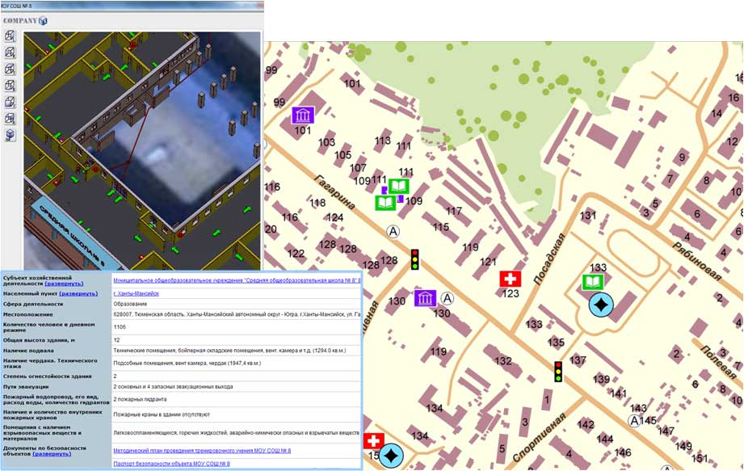
Территориальная информационная система ХМАО - Югры
Итоги реализации проекта. Социально-значимые объекты
Интеграция Информации о градостроительстве, ЖКХ и МЧС:
Потенциально-опасные объекты;
Социально-значимые объекты;
3D-Модели;
Паспорта тушения пожаров
Notes:
Главным управлением МЧС России по Ханты-Мансийскому автономному округу были переданы :
границы гарнизонов пожарной охраны
места дислокаций гарнизонов
потенциально-опасные объекты
паспорта тушения пожаров социально-значимых объектов
3D – модели социально-значимых объектов
Информация МЧС загружена в ТИС - Югры
В комплексе вся представленная информация, наряду с информацией от департаментов Ханты-Мансийского автономного округа, курирующих вопросы социального развития Югры, обеспечивает оперативное решение задач в сфере безопасности социально-значимых объектов.

Slide 10
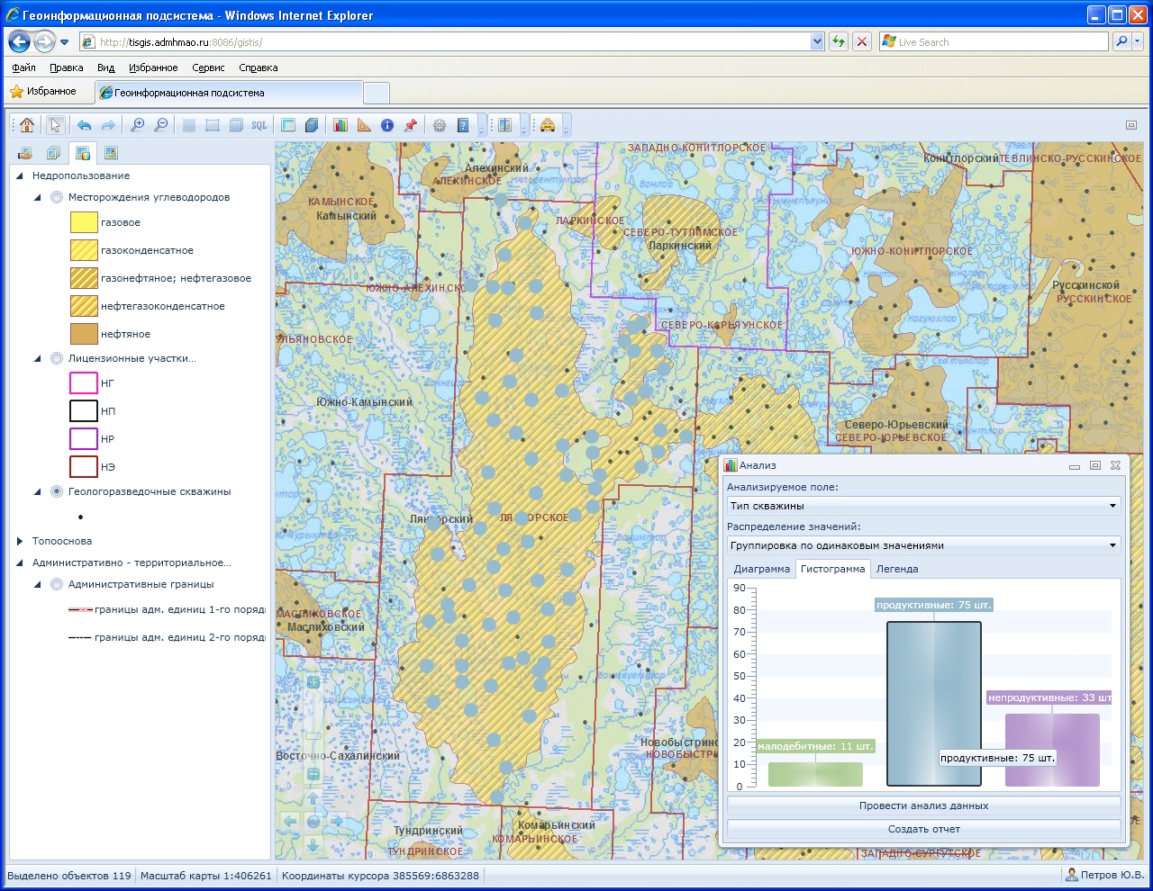
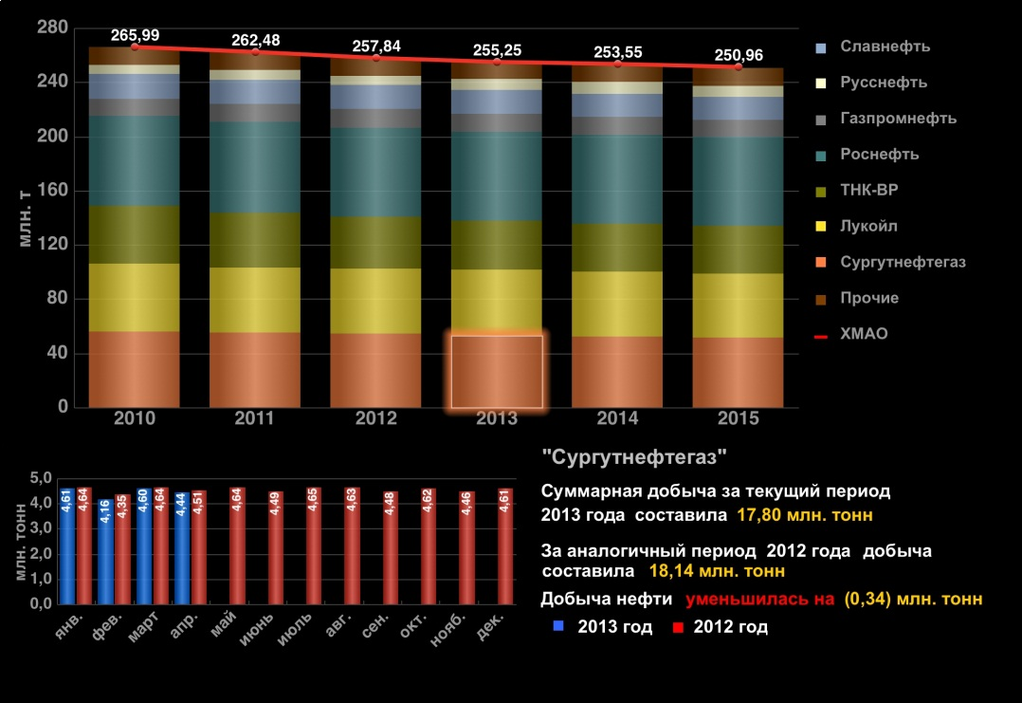
Территориальная информационная система ХМАО - Югры
Топливно-энергетический комплекс
10

Slide 11
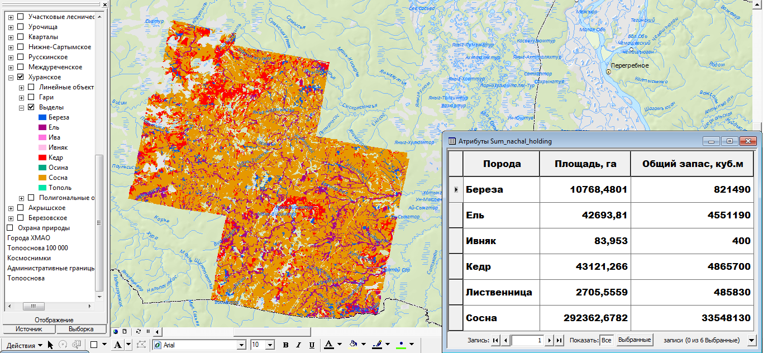
Территориальная информационная система ХМАО - Югры
Лесопромышленный комплекс
Ресурсная оценка
Задача: оценка лесоресурсной и лесоинфраструктурной базы и планирование поступлений в бюджет. Депприродресурс и несырьевого сектора экономики Югры, Депэкономики Югры
Наименование | 2005 г. | 2006 г. | 2007 г. | 2008 г. | 2009 г. | 2010 г.
Плата за использование лесов, направляемая в федеральный бюджет | 363 046,2 | 404 442,9 | 475 205,5 | 577 726,0 | 762 771,0 | 821 346,0
Плата за использование лесов, направляемая в бюджеты субъектов РФ | 57 438,1 | 92 208,6 | 87 838,9 | 51 147,7 | 40 784,7 | 50 065,0
Итого, тыс. руб. | 420 484,3 | 496 651,5 | 563 044,4 | 628 874,0 | 803 556,0 | 871 411,0
11
11

Slide 12
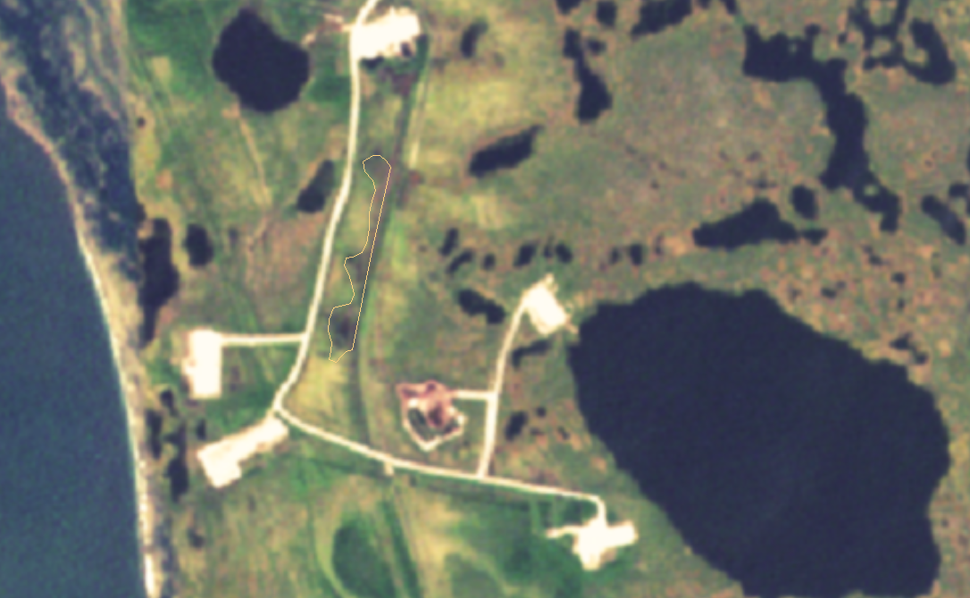
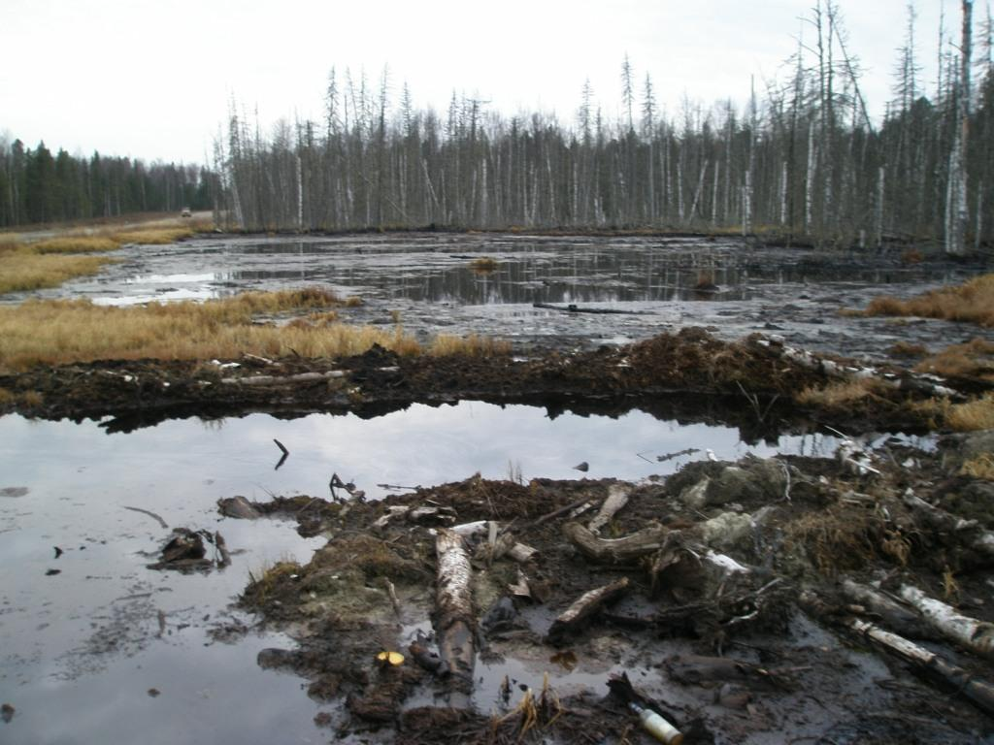
Территориальная информационная система ХМАО - Югры
Мониторинг экологических нарушений
Задача: выявление и учет нефтяных разливов и подготовка материалов для судебных заседаний. Природнадзор Югры

Slide 13
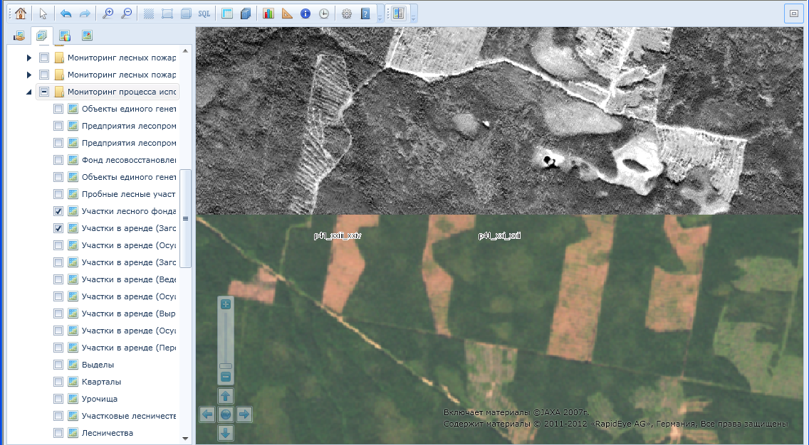
Территориальная информационная система ХМАО - Югры
Мониторинг процесса заготовки древесины
Задача: выявление и учет незаконных вырубок в границах лесного фонда и подготовка материалов для судебных заседаний. Природнадзор Югры

Slide 14
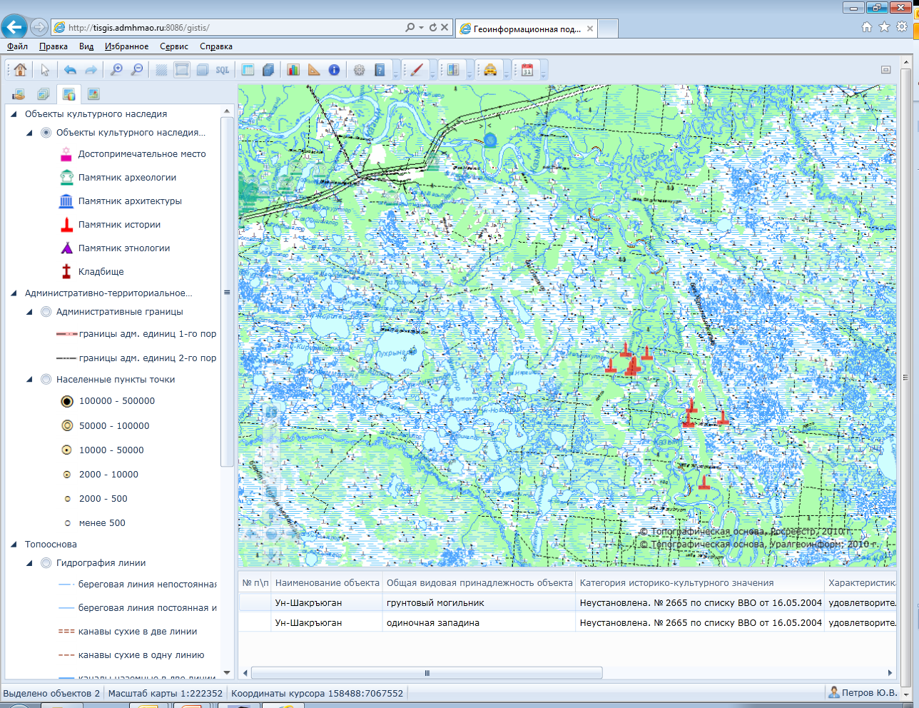
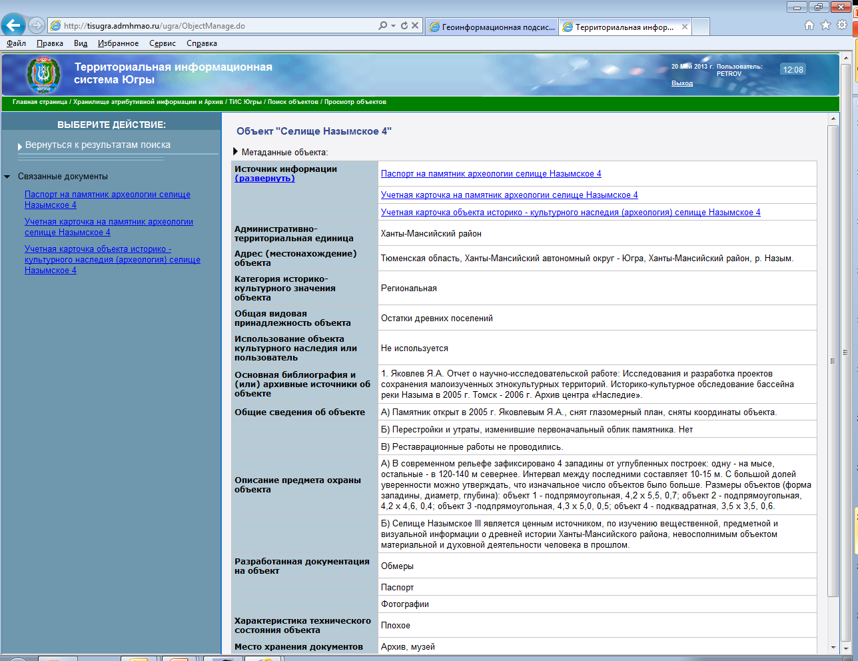
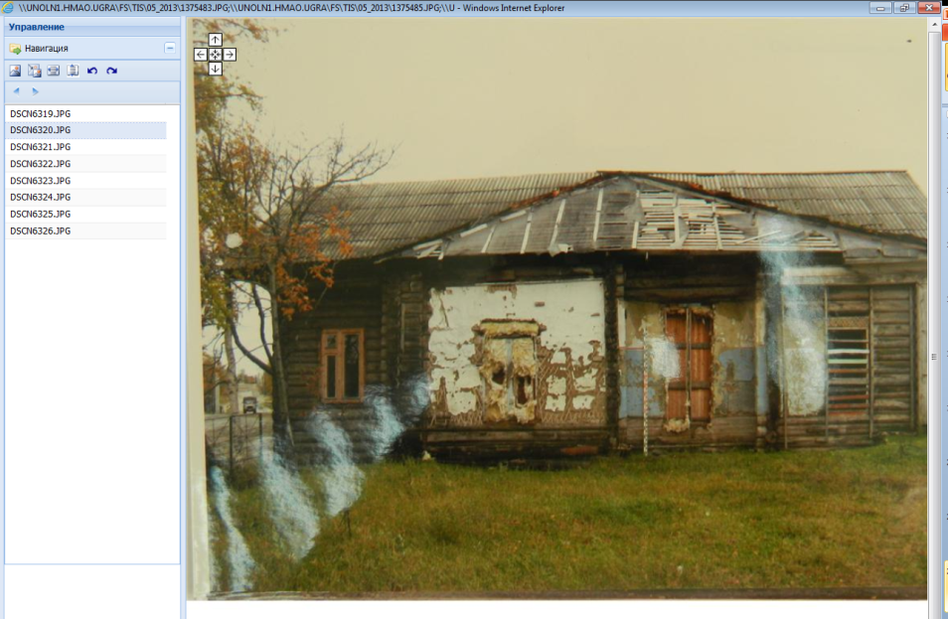
Территориальная информационная система ХМАО - Югры
Мониторинг состояния объектов культурного наследия
Задача: сохранение объектов культурного наследия. Госкультохрана Югры
14

Slide 15
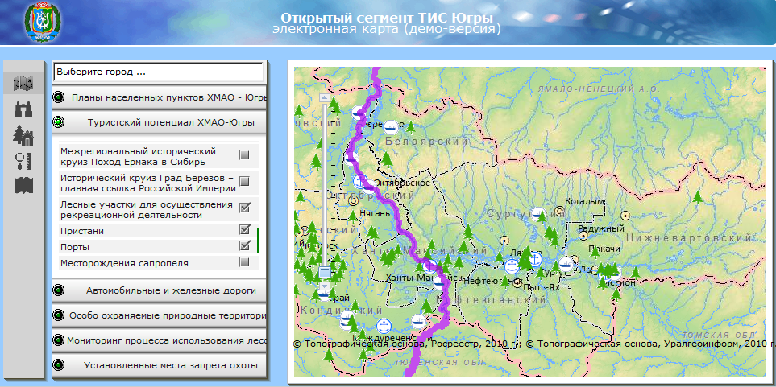
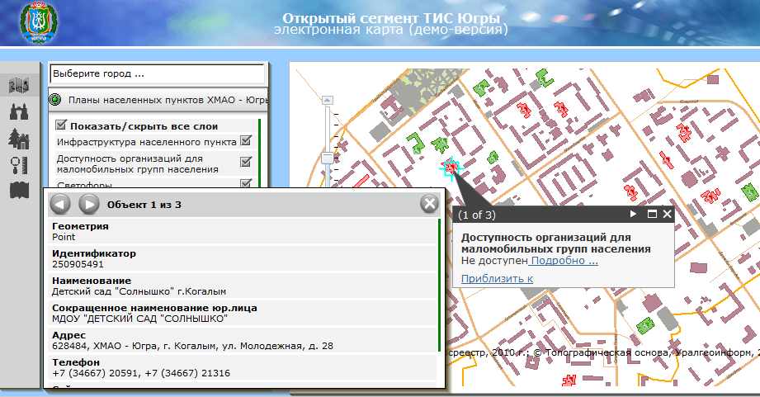
Территориальная информационная система ХМАО - Югры
Услуги для населения. Публичный уровень ТИС Югры
Задача: предоставление населению доступа к информации из ТИС Югры посредством публичного уровня ТИС Югры

Slide 16
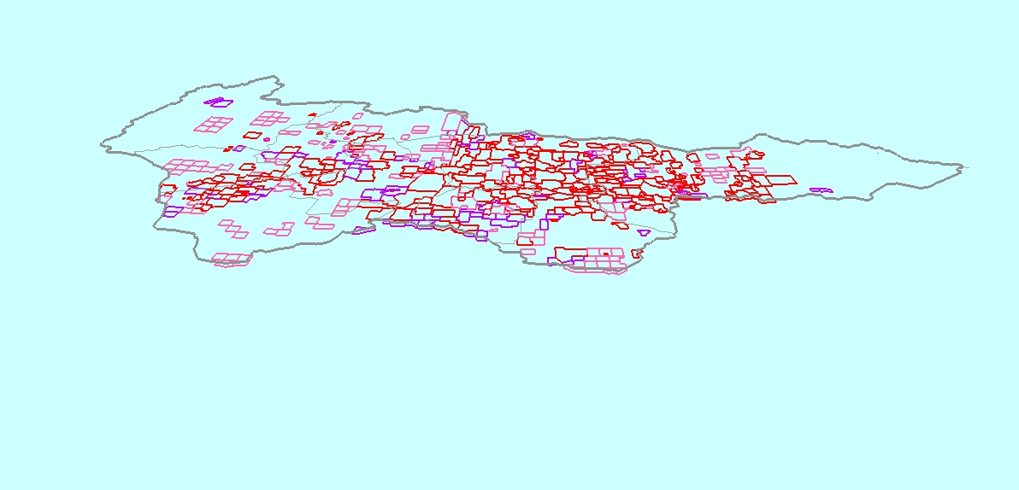
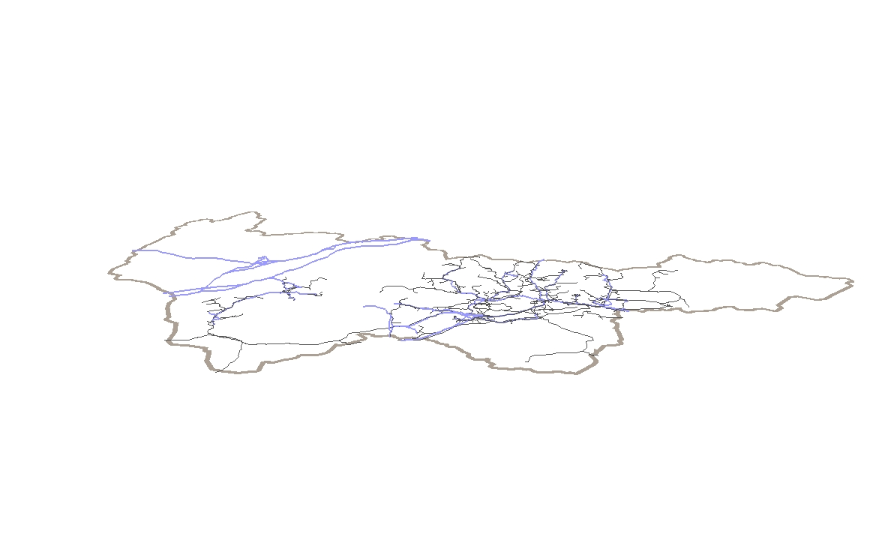
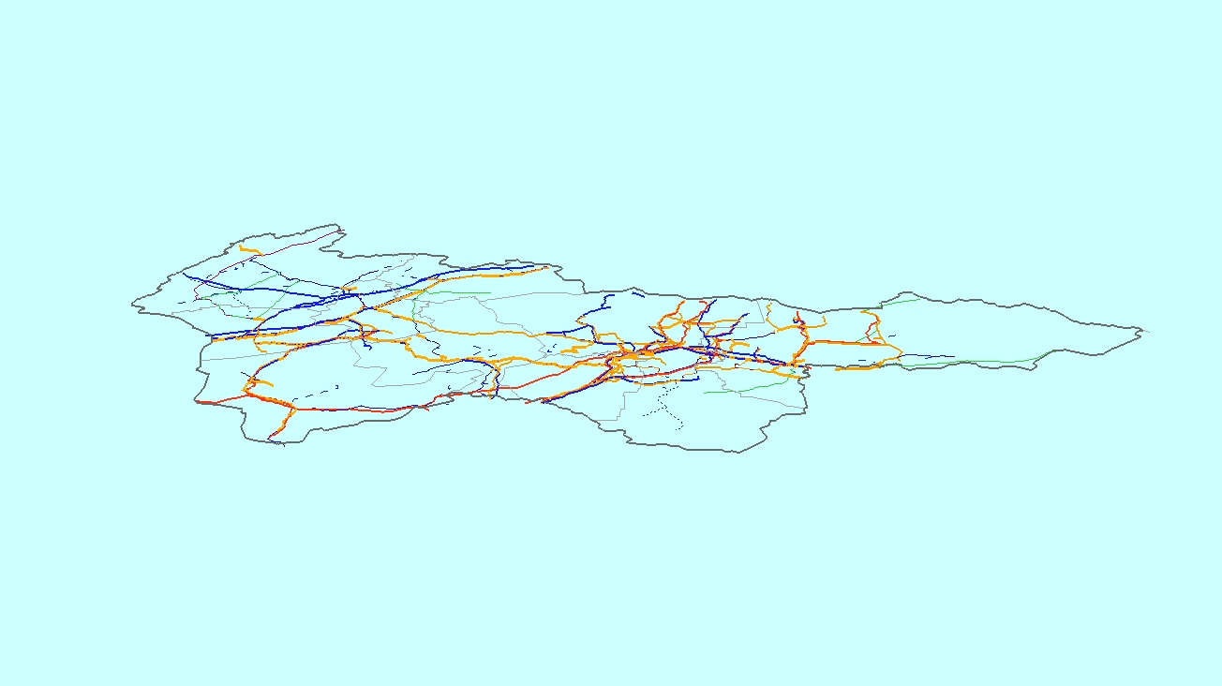
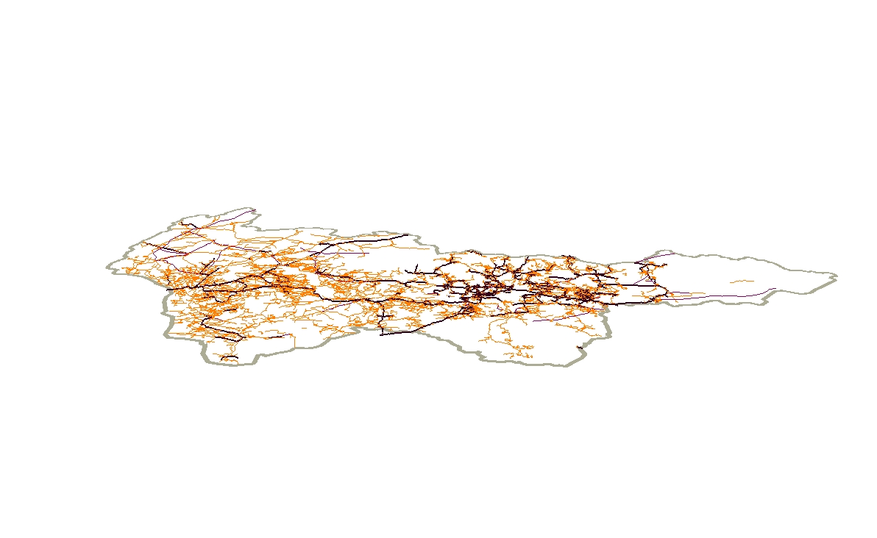
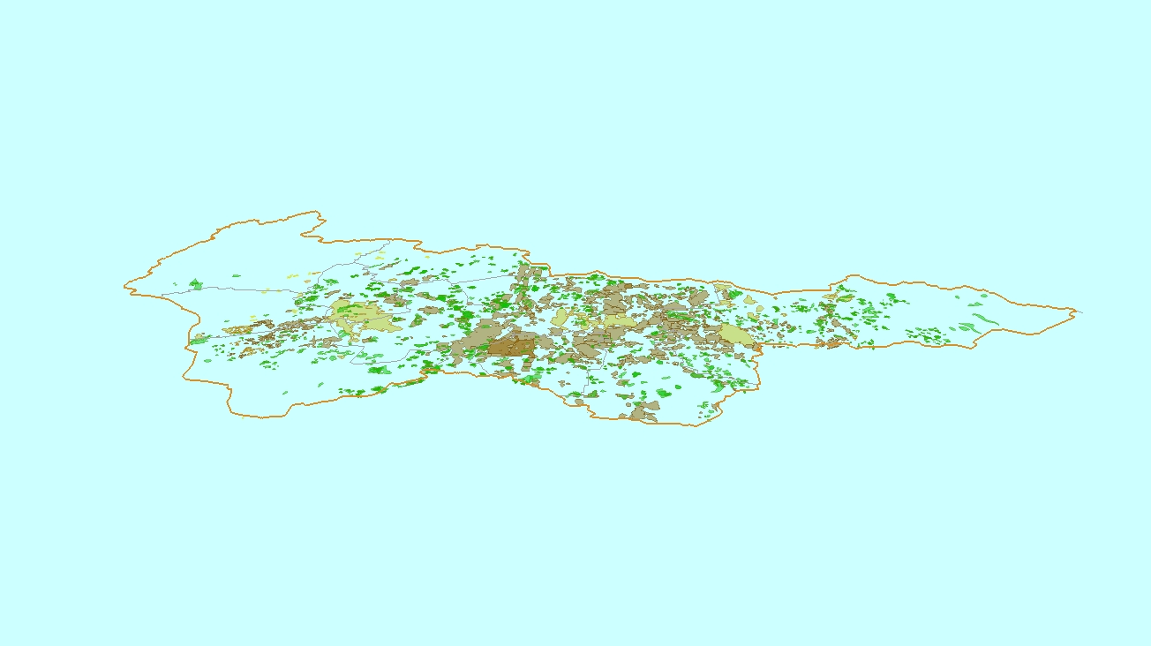
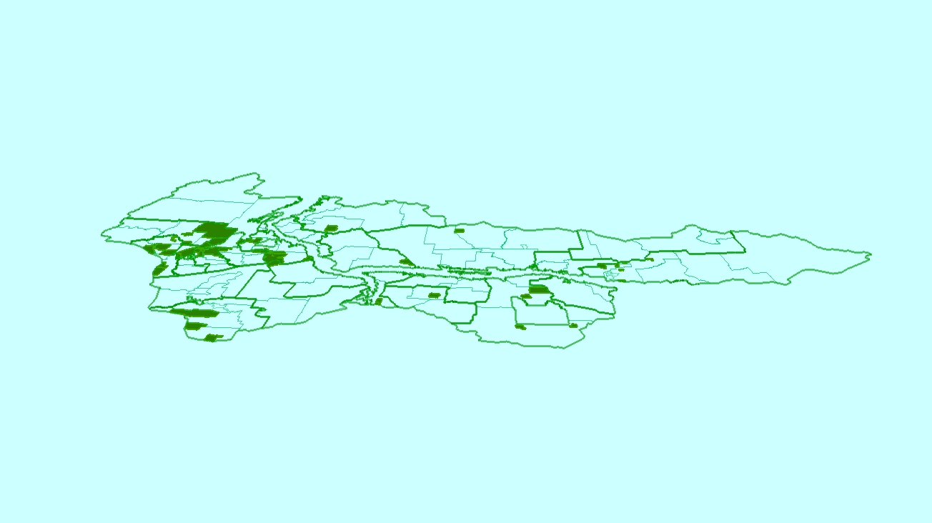
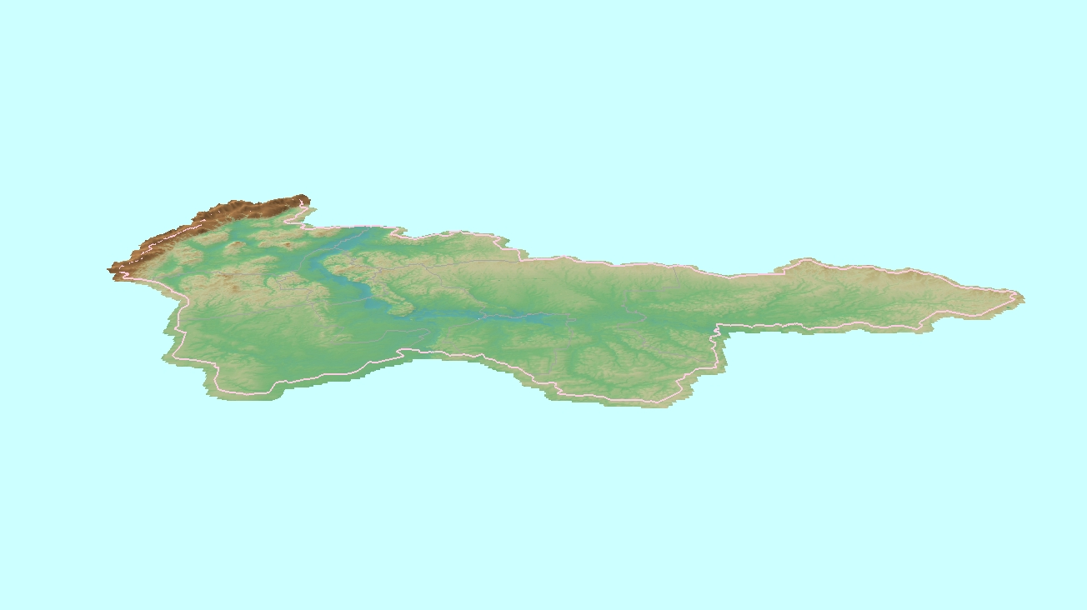
Территориальная информационная система ХМАО - Югры
Тематические картографические сервисы:
  ВСЕГО:
  58 тематических картографических сервисов
  240 тематических пространственных слоев
Нефтегазодобывающая отрасль - 3
Нефтегазоперерабатывающая
отрасль - 1
Горнопромышленный комплекс - 4
Электроэнергетика - 1
Геологическая отрасль - 2
Транспортный комплекс - 6
Строительный комплекс - 4
Лесопромышленный комплекс - 11
Агропромышленный комплекс - 3
ЖКК - 3
Сфера услуг - 8
Финансовая система - 1
Монопрофильные
населенные пункты - 1
Охрана окружающей природной
среды - 4
КМНС - 1
Базовые картографические основы - 5

Slide 17
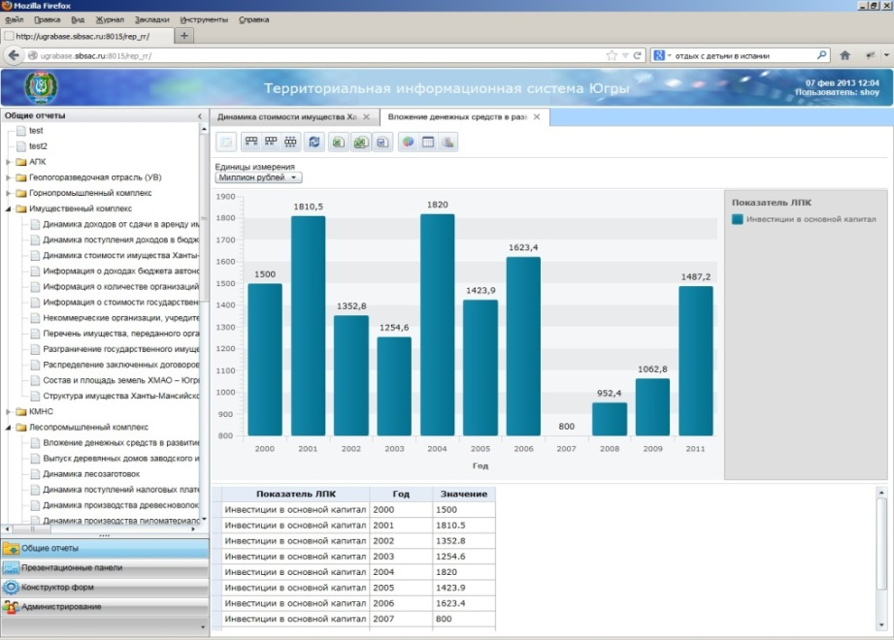
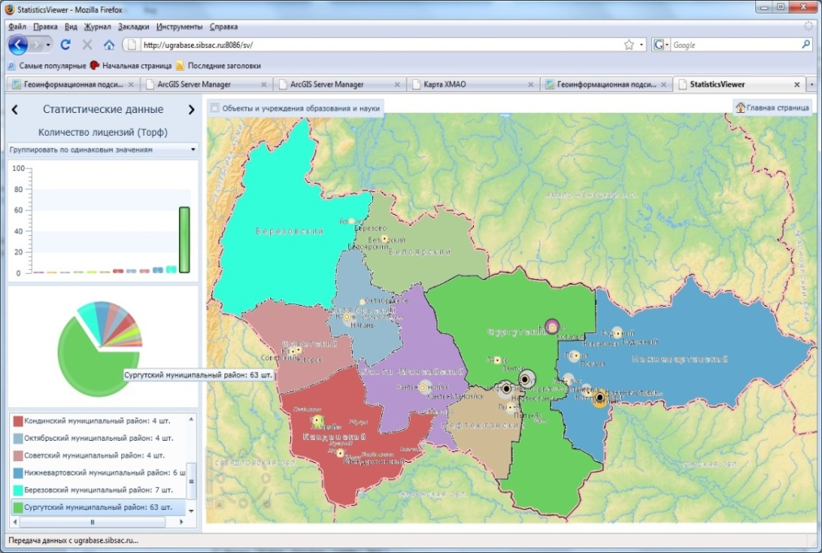
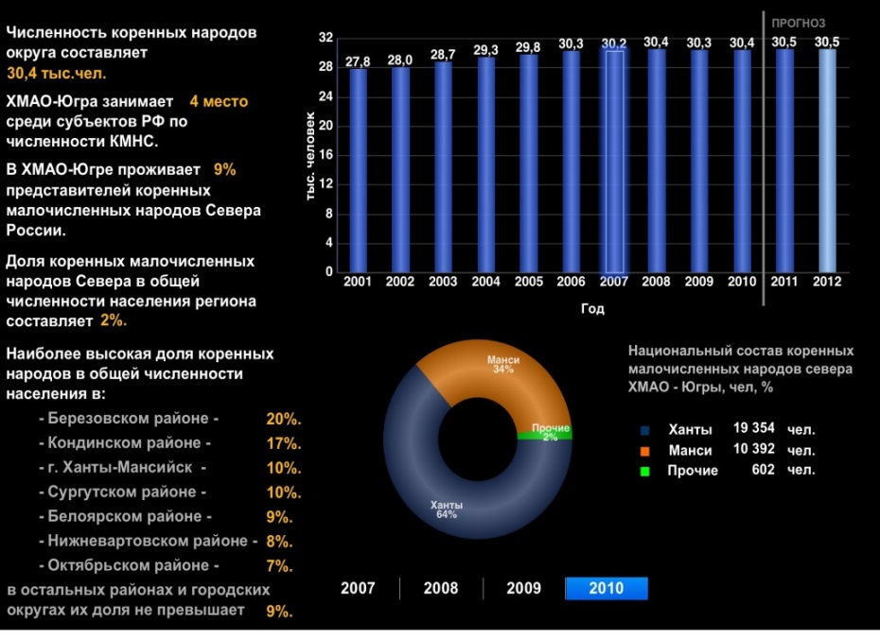
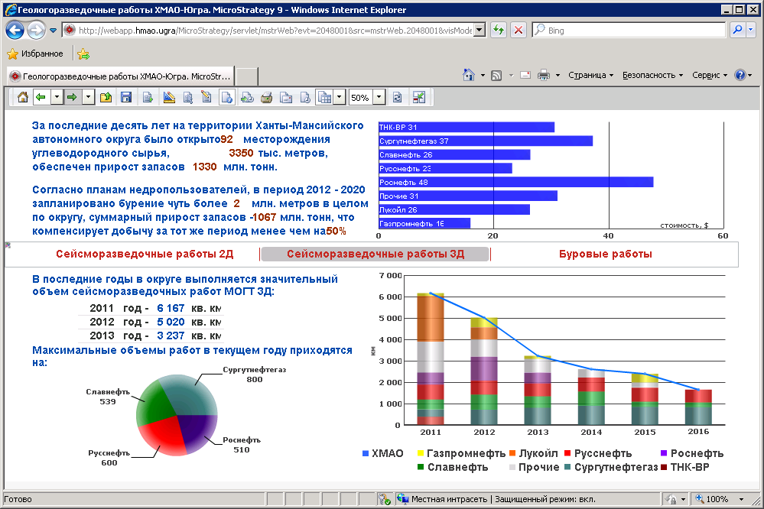
Территориальная информационная система ХМАО - Югры
Формы представления данных ТИС Югры
В форме комплексного представления данных
В форме геостатистики
Для iPAD
В форме комплексного представления данных
17

Slide 18
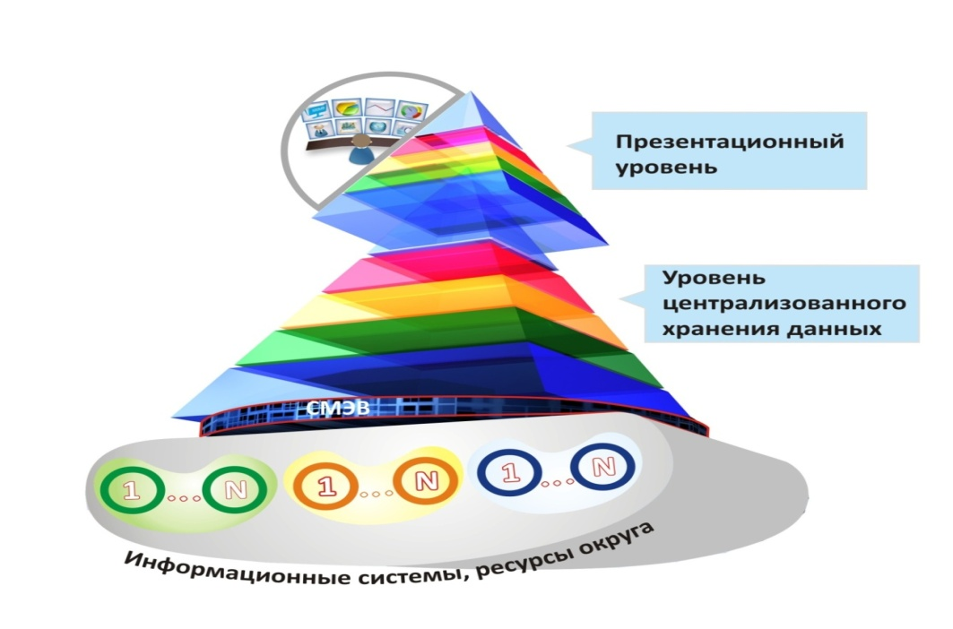
Территориальная информационная система ХМАО - Югры
  ЦОД:
Система хранения данных 25.5 (из 93) Tб
Ленточная библиотека, объем 56 (из 309) Тб
Отказоустойчивые кластеры + кластеры балансировки нагрузки
  Количество пользователей системы
160
Информационные блоки:
топливно-энергетический комплекс
нефтегазохимический комплекс
электроэнергетика
лесопромышленный комплекс
горнопромышленный комплекс
коренные малочисленные народы Севера
имущественный комплекс
транспортная инфраструктура
агропромышленный комплекс
Загружено:
Файлов 223 253
Объектов 3 327 065
Слоев 240
Участники системы
Территориальные представительства федеральных органов | 2
Органы власти автономного округа | 13
Органы местного самоуправления автономного округа | 22
Интеграция с ведомственными ИС
Информационные системы и ресурсы органов власти автономного округа | 9
Информационные системы и ресурсы органов местного самоуправления автономного округа | 32
  Реализация ведомственных информационных систем
7
18

Slide 19






Территориальная информационная система ХМАО - Югры
Вариативность путей решения проблемы и обоснованность выбранного решения
ИС
Информационно‒
аналитическая система
ИОГВ
ОМСУ
Система визуализации данных
ИР
Сервер приложений
Центр обработки и хранения данных
ИС
Сервер приложений
Сервер приложений
ФОИВ
СМЭВ
ИР
Notes:
Несколько вариантов – ручной сбор, файловый обмен и SOA
Среди участников информационного обмена, наряду со ОГВ и ОМС, федеральными структурами, выделяются и коммерческие и некоммерческие предприятия.
Предприятия участвуют в информационном обмене, с одной стороны, являясь поставщиками информации в ТИС Югры, с другой стороны, они являются пользователями накопленных информационных ресурсов округа. Предприятия предоставляют в ТИС Югры информацию, необходимую округу, и, соответственно, потребляют информацию, необходимую компаниям.
Почему SOA – ведомства автоматизированы, оперативность представления информации, инфраструктура готова,

Slide 20
Территориальная информационная система ХМАО - Югры
Территориальная информационная система
Ханты-Мансийского автономного округа – Югры в части мониторинга лесных пожаров
и учета социально-значимых объектов
Мелихов Артем Юрьевич – заместитель начальника управления - начальник отдела развития электронных услуг управления развития электронного правительства Департамента информационных технологий Ханты-Мансийского автономного округа – Югры (г. Ханты-Мансийск, melihovau@admhmao.ru)
Николаев Валерий Геннадьевич – заместитель директора Департамента разработки информационно-аналитических систем и систем управления данными ОАО «СИБНАЦ» (г. Тюмень, vnikolayev@sibsac.ru)
Notes:
Несколько вариантов – ручной сбор, файловый обмен и SOA
Среди участников информационного обмена, наряду со ОГВ и ОМС, федеральными структурами, выделяются и коммерческие и некоммерческие предприятия.
Предприятия участвуют в информационном обмене, с одной стороны, являясь поставщиками информации в ТИС Югры, с другой стороны, они являются пользователями накопленных информационных ресурсов округа. Предприятия предоставляют в ТИС Югры информацию, необходимую округу, и, соответственно, потребляют информацию, необходимую компаниям.
Почему SOA – ведомства автоматизированы, оперативность представления информации, инфраструктура готова,

